Slide 1
Характеристика комплекта оборудования для детей с ОВЗ
Ратникова Татьяна Анатольевна,
методист МБОУ ДО
«Дом детского творчества
Рудничного района г.Кемерово»

Slide 2
Комплект оборудования по программе «Доступная среда», поставка для образовательных организаций Кемеровской области с обучающимися с ограниченными возможностями здоровья департамента образования и науки Кемеровской области
Оборудование для сенсорной комнаты:
Воздушно пузырьковые трубки;
Фиброоптическое оборудование;
Световое оборудование;
Ароматерапия ;
Мягкая среда;
Тактильное оборудование.
Оборудование для ЛФК;
Набор для групповых игровых занятий;
Комплект для изучения прикладной информатики, конструирования, программирования, робототехники.

Slide 3
Сенсорная комната - это организованная особым образом окружающая среда, состоящая из множества различного рода стимуляторов, которые воздействуют на органы зрения, слуха, осязания и вестибулярные рецепторы.

Slide 4
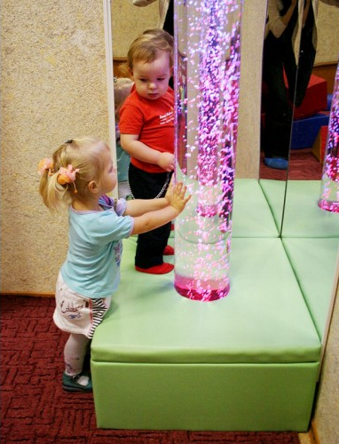
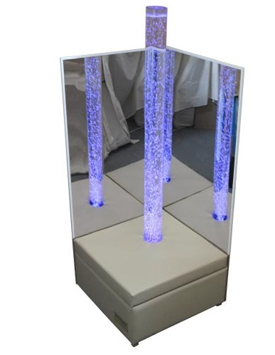
Воздушно-пузырьковая релаксационная стойка
Неотъемлемый элемент сенсорной комнаты стимулирует зрительные, тактильные и слуховые процессы

Slide 5
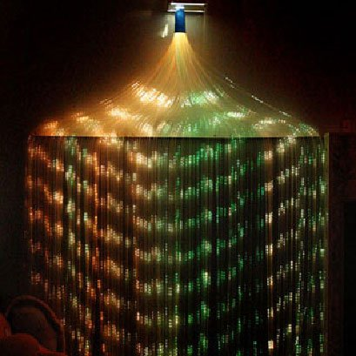
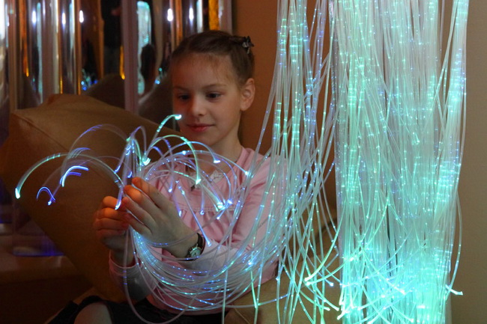
Пучек фибероптических волокон и интерактивный источник света
Водопад волокон, изменяющий свой цвет вдоль волокна. Совершенно безопасные волокна можно перебирать, держать, обнимать. Изменяющиеся цвета привлекают внимание, успокаивают, хорошо концентрируют внимание.
Чрезвычайно эффективен для детей с дефектами зрения.

Slide 6
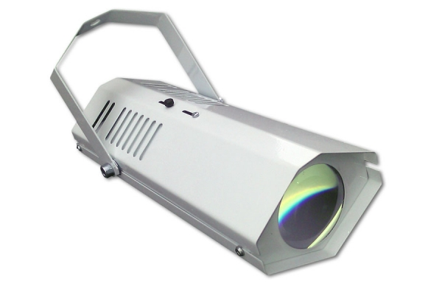
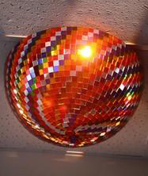
Зеркальная полусфера и источник света
Предназначены для создания, усиления зрительных ощущений в сенсорной комнате

Slide 7
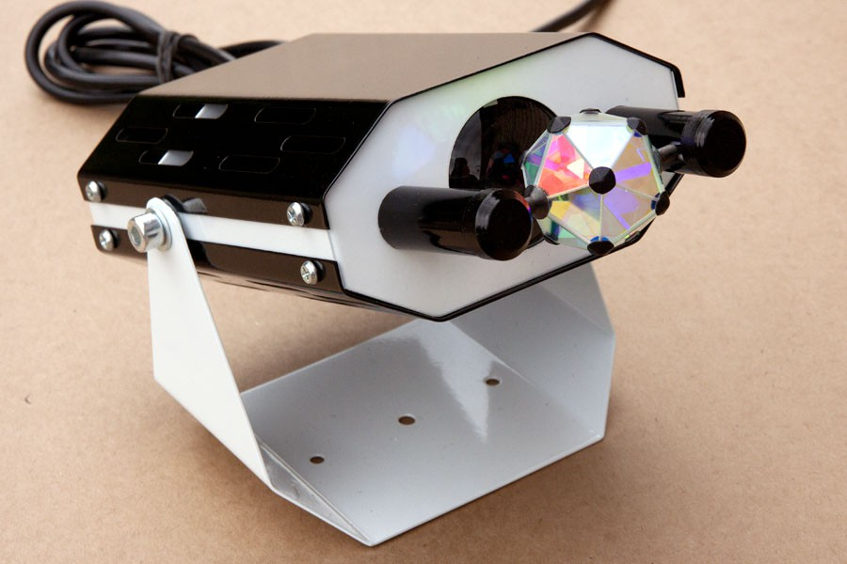
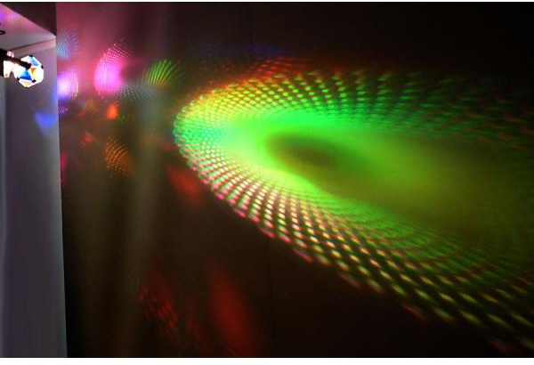
Прибор для создания светового эффекта
Применяется для создания успокаивающего релаксационного светового эффекта, а также для декоративного оформления интерьера

Slide 8
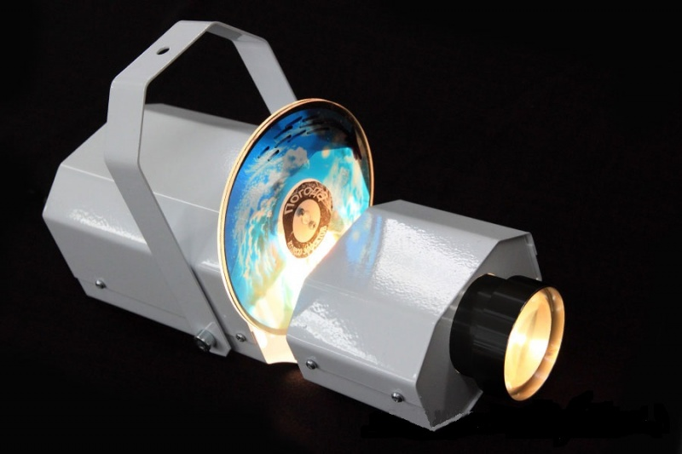
Световой проектор со встроенным ротатором и колесо спецэффектов
Помогает расслабиться, оказывает зрительную стимуляцию, развивает фантазию. Также применим для познавательных и развивающих игр.

Slide 9
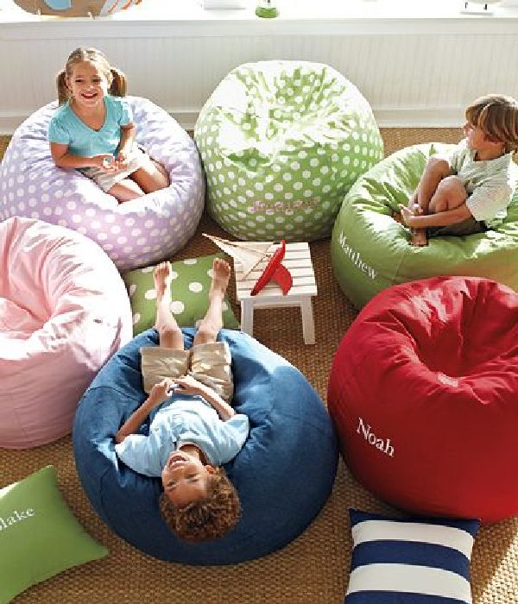
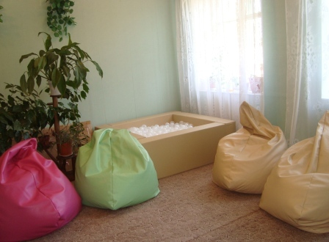
Мягкая зона

Slide 10
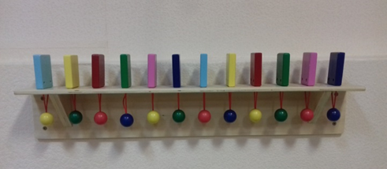
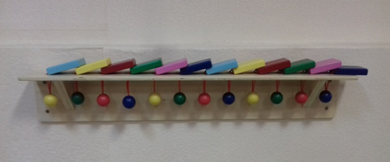
Тактильное оборудование
- Настенные панели
Тактильно-развивающая панель «Разноцветное домино»
Развивает мелкую моторику, стимулирует тактильное и зрительное восприятие. Подходит для изучения цветов.

Slide 11
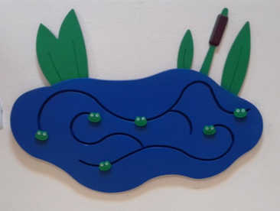
Тактильно-развивающая панель «Пруд» (или «Озеро») Лабиринт и движущиеся элементы (лягушата) помогают развивать мелкую моторику

Slide 12
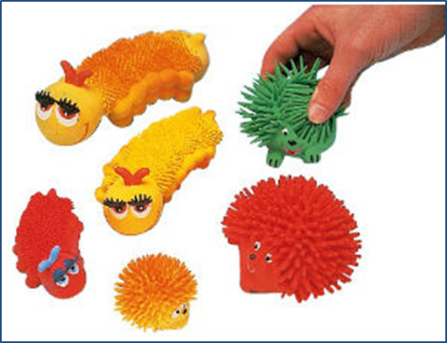
Мягкие набивные животные стимулируют тактильное и эмоциональное развитие. Набор состоит из 6 шт. (гусеницы, ежи и дикобраз). Также можно проводить игру по сортировке по цвету и по виду животного.
Тактильные животные

Slide 13
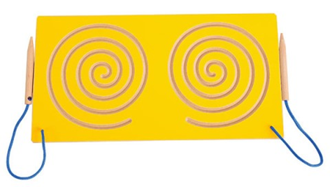
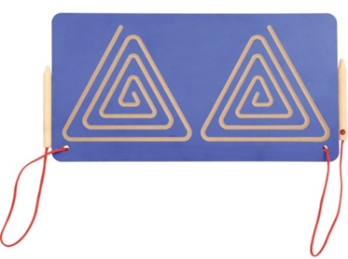
Симметричный двойной лабиринт для подготовки руки к письму Треугольники Улитки
- Настольные развивающие комплексы
Предназначен для терапии детей с нарушениями правописания, развития моторики кистей рук при письме, улучшения пространственного ориентирования, внимательности и восприятия. Нужно одновременно провести двумя ручками-стилусами по лабиринтам. Пазы зеркально перевернуты.

Slide 14
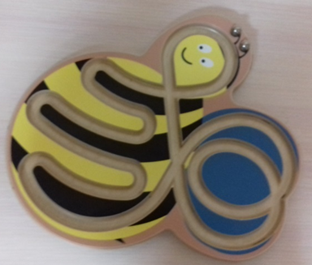
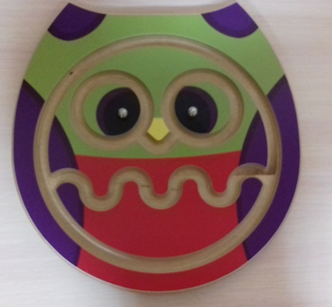
Игра – балансир «Сова», «Пчела»

Slide 15
Оборудование для ЛФК
Оздоровительный комплекс «ТИСА»
Все элементы системы собраны из дерева, в каждый вмонтирован микропроцессор, синтезирующий мягкие природные биологические колебания. В сочетании с колебаниями общеразвивающие упражнения, упражнения ЛФК, коррегирующие упражнения и др. дают удивительный эффект.
Многофункциональное устройство для развития координации движений. Корректирующая горка
Гибкий модуль большой – вибродорожка большая с ММПБКП
Устройство для развития вестибулярного аппарата
Тренажер катоактин

Slide 16
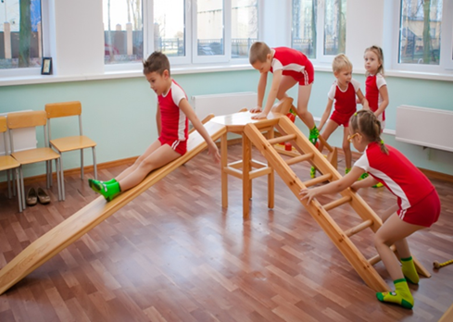
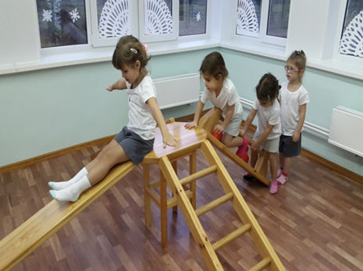
Многофункциональное устройство для развития координации движений Корректирующая горка
Предназначено для проработки стоп, тазобедренных суставов, нормализации мышечного тонуса, координации, улучшения ориентации в пространстве.

Slide 17
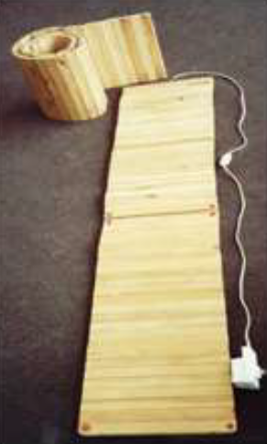
Гибкий модуль большой – вибродорожка большая
Используется на полу, на кресле, на стуле, на кровати. Используется при посттравматических контрактурах, нарушениях осанки, остеохондрозах, заболеваниях центральной периферической нервной системы, для улучшения кровообращения, нормализации мышечного тонуса, оказывает противовоспалительное и десенсибилизирующее действие.
Обеспечивает контакт с телом, позволяет принимать правильную позу при нарушениях осанки.

Slide 18
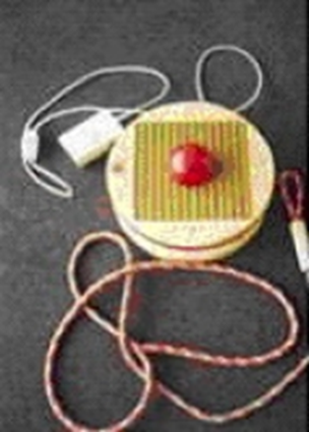
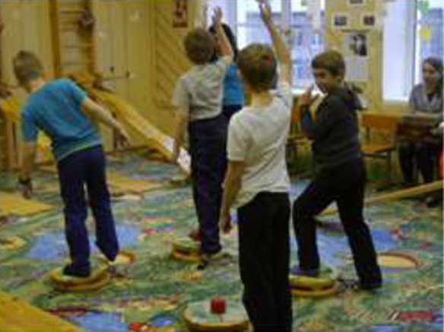
Устройство для развития вестибулярного аппарата
Предназначено для совершенствования вестибулярного аппарата при переносе веса тела вправо-влево, вперед-назад, улучшения функций суставов нижних конечностей, нормализации связочно-суставного аппарата, используется как степ-платформа для отработки ритма шагов.

Slide 19
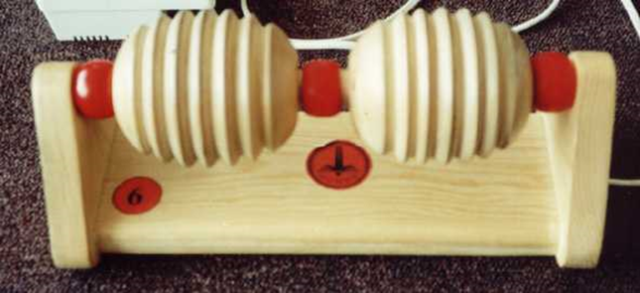
Устройство для развития мелкой моторики, стимулирования работы суставов
Тренажер катоактин предназначен для проработки активных точек и сегментов стоп, рук и других звеньев тела человека, для улучшения мелкой моторики, кровообращения, обменных процессов.

Slide 20
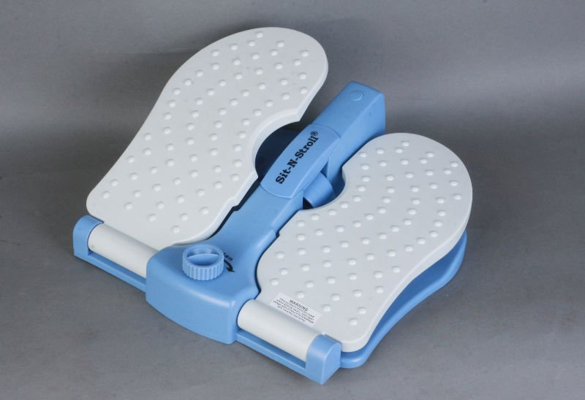
Тренажер для ног
Предназначен для работы над группами мышц нижних конечностей, а также для обучения ходьбе в положении сидя. выполнен в виде платформы-основания, на котором на одной оси закреплены две педали.

Slide 21
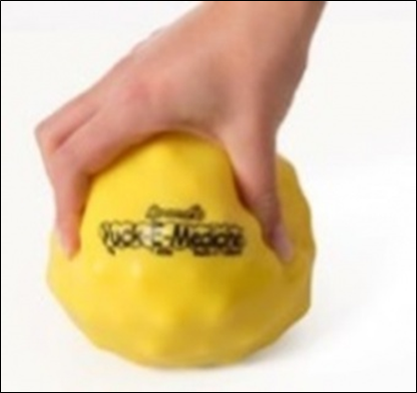
Подходит для спортивных игр, фитнеса, реабилитации. Способствует укреплению мышц, улучшению координации и баланса, имеет ребристую нескользящую поверхность. Не выскальзывает из руки. Благодаря мягкой форме адаптируется к силе захвата. Вес 1 кг.
Гибкий набивной мяч

Slide 22
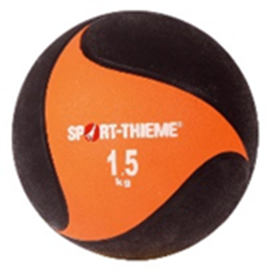
Мяч универсален и подходит для разных видов спорта. Также можно использовать для физиотерапии в качестве реабилитации после травм. Развивает физическую подготовку, силу, скорость, выносливость, координацию. Можно использовать в качестве вспомогательного средства при выполнении упражнений на пресс и отжиманиях.
Набивной мяч из резины

Slide 23
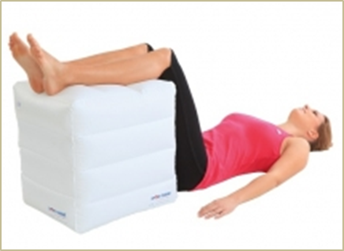
Кубик полезен для спины и расслабляет всё тело. Во время приподнимания ног, давление на межпозвоночные диски значительно снижается, также снижается напряжение мышц. Это приносит облегчение в случае венозных и лимфатических проблем, мышечного напряжения и нарушений кровообращения.
Надувная опора

Slide 24
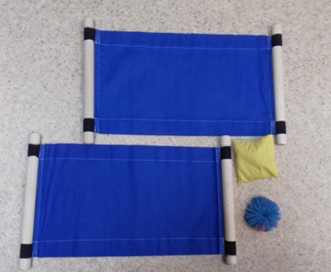
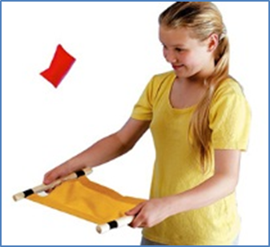
Игра включает: тканевые ракетки 2 шт.; игровой мяч. Тканевая ракетка представляет собой хлопковое полотно размером (ДхШ) 41х20 см., закрепленное на двух деревянных ручках.
Игра "Поймай мячик"

Slide 25
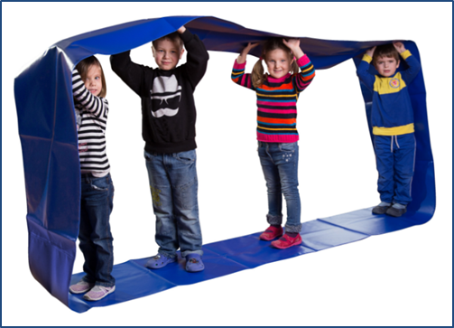
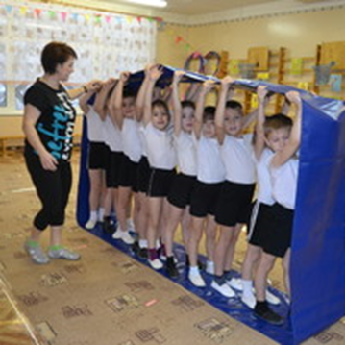
Выполнено в виде закольцованной ленты и позволяет детям передвигаться группой вперед и назад внутри кольца, перемещая над собой полотно по ходу движения. Длина полотна 7 м, Ширина полотна 50 см. Материал полотна – полиэстер.
Спортивное полотно

Slide 26
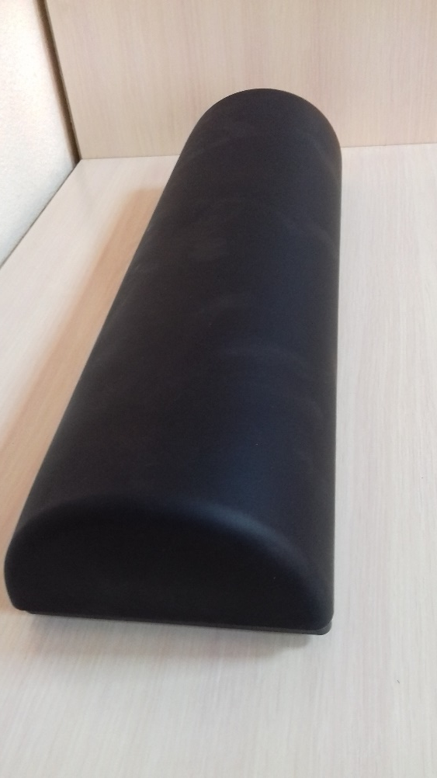
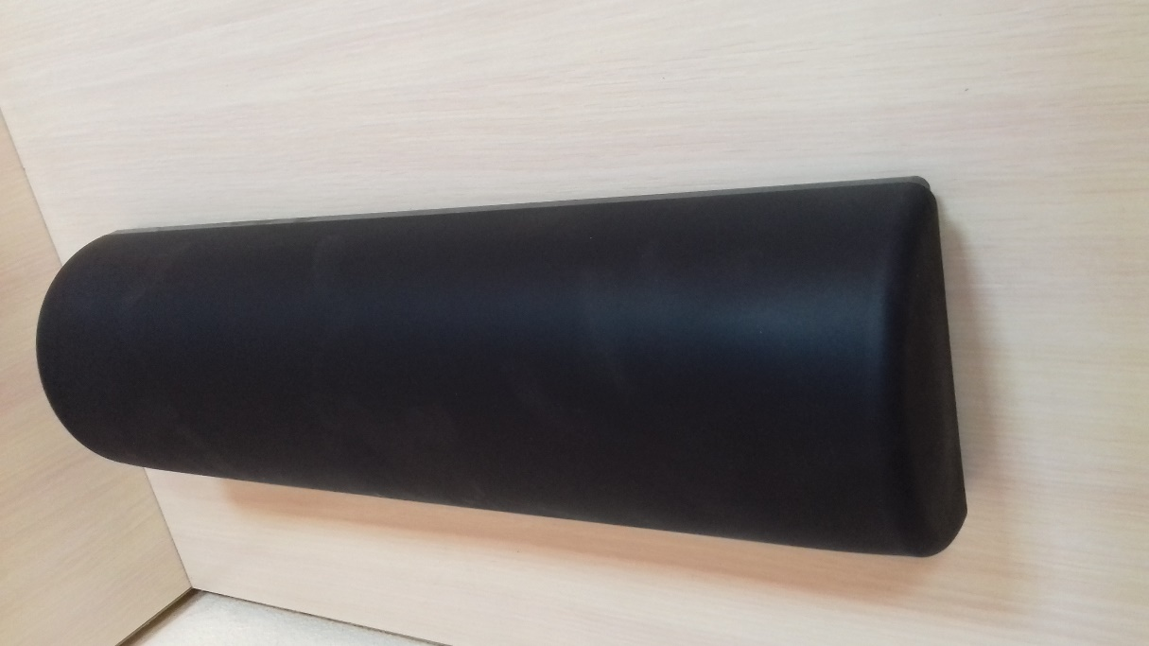
Гимнастическая подушка предназначена для развития координации и стабилизации движений. Подушка оснащена стабилизирующей платформой и специальной противоскользящей поверхностью. Имеет клапан для регулировки объема воздуха.
Воздушный балансир

Slide 27
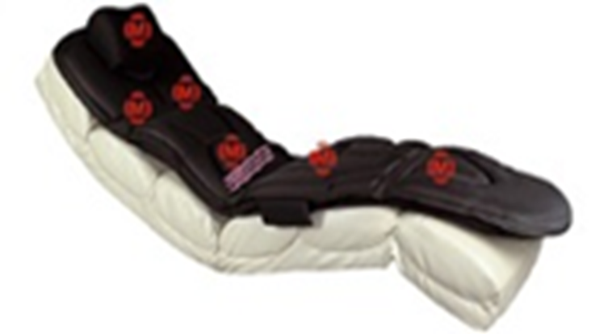
Имеет анатомическую форму. Количество зон массажа 6. Возможность массажного воздействия как на все зоны одновременно, так и по отдельности.
Массажный коврик

Slide 28
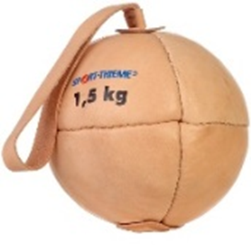
Выполнен из искусственной кожи, наполнен полистиролом, диаметр 18 см. имеет петлю – ручку длиной 18 см, вес 1000 гр.
Мяч с петлей

Slide 29
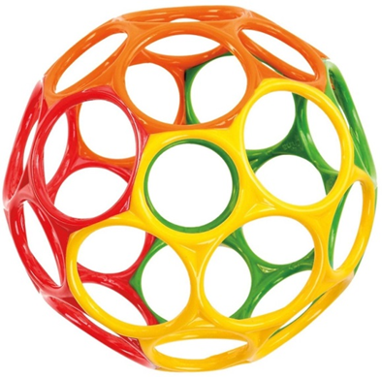
Мяч можно использовать для игры в футбол и бейсбол, а также для бросания друг другу. Успешно применяется в терапии и реабилитации.
Мяч с ячейками

Slide 30
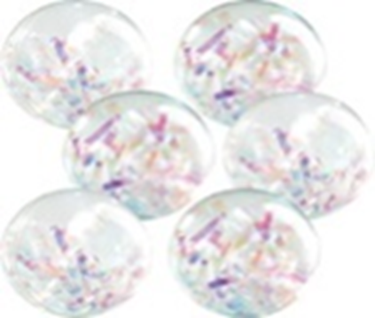
Мяч изготовлен из мягкого пластика, прыгает почти как резиновый мяч. Заполнен водой и блестящими полосками. Подходит для игровой деятельности, развития эмоционального сферы и координации движений, зрительного и тактильного восприятия.
Радужные мячи

Slide 31
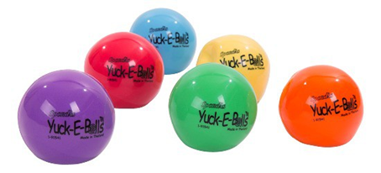
Предназначен для развития моторики рук, включает 6 мячей разного цветового исполнения. Оболочка мяча изготовлена из эластичного материала. Наполнение мяча – гель. Диаметр мяча 9 см. Вес мяча 300 г.
Набор мягких тактильных мячей

Slide 32
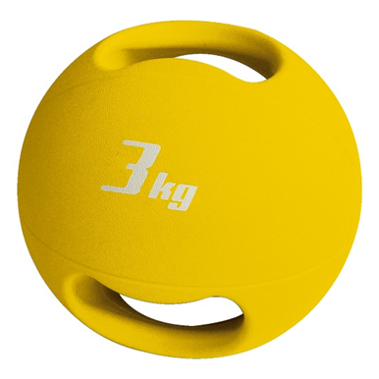
Благодаря используемому материалу не скользит и легко удерживается в руках. Имеет две ручки для захвата. Подходит в качестве гантели, медицинского мяча или гири.
Медицинский мяч с рукояткой

Slide 33
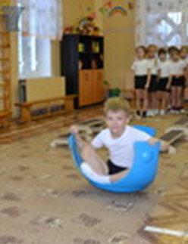
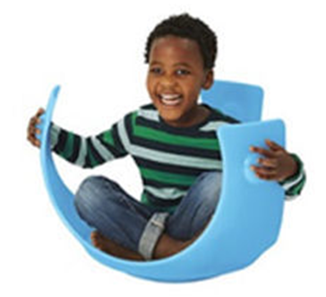
Можно качаться, поворачиваться, пружинить. Способствует развитию вестибулярной системы. Имеет выпуклости для защиты пальцев.
Качели - скорлупа

Slide 34
Набор для групповых игровых занятий
Мягкий конструктор «Великан» Базовый набор
Набор Полидрон Гигант «Огромные шестерёнки»
Набор Полидрон Гигант
Комплект встраиваемых зеркальных панелей
Комплект встраиваемых цветных панелей
Комплект встраиваемых маркерных панелей

Slide 35
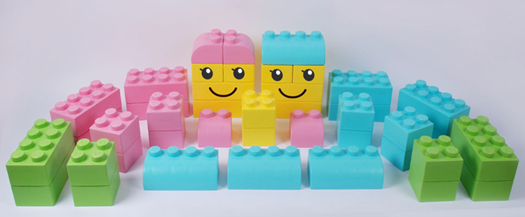
Развития пространственных представлений. Яркие и мягкие цвета деталей помогают создать спокойную, благоприятную для детей, психологически комфортную игровую среду.
Мягкий конструктор «Великан» Базовый набор

Slide 36
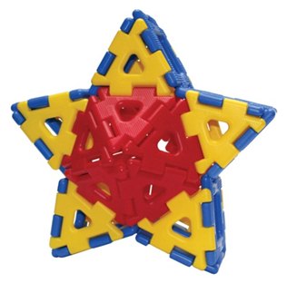
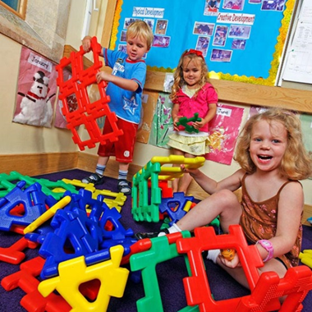
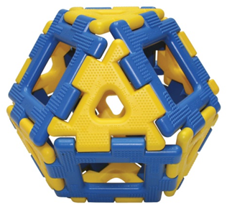
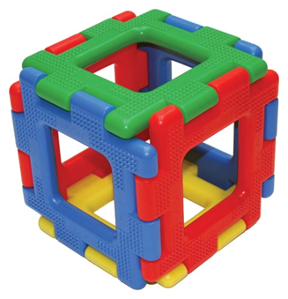
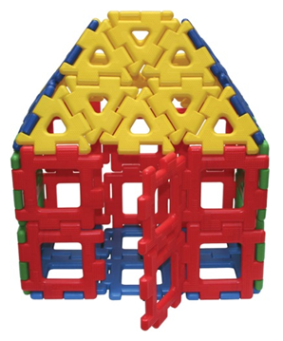
При помощи этого конструктора дети в процессе игры смогут уже в раннем возрасте развить пространственное мышление, осваивая работу с двух- и трёхмерными фигурами. Отличная возможность для детей ознакомиться с основами строительства.
Набор Полидрон Гигант

Slide 37
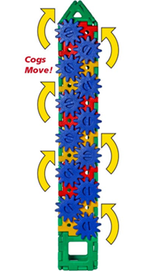
Игры с шестеренками, позволяют формировать у детей понимание работы механизмов и формирует первичные представления об основах робототехники.
Набор Полидрон Гигант «Огромные шестерёнки»

Slide 38
Состоит из зеркальных панелей 5 разных видов, в том числе выпуклых и вогнутых. Встраиваемые зеркальные панели, позволяет провести интересные исследования свойств светового луча и особенностей различных отражательных поверхностей. Дети сами смогут сделать себе радугу, и поиграть в комнате «Кривых зеркал».
Комплект встраиваемых зеркальных панелей

Slide 39
Цветные окна позволяют детям видеть мир с другой точки зрения. Они могут также экспериментировать, смешивая окна для создания новых цветов.
Комплект встраиваемых цветных панелей

Slide 40
Используются как для рисования, так и для изучения букв и цифр, долговечны и безопасны для использования как внутри, так и снаружи. Состав набора: маркерные панели белого цвета 8шт.
Комплект встраиваемых маркерных панелей

Slide 41
Спасибо за внимание!!!

